Slide 1
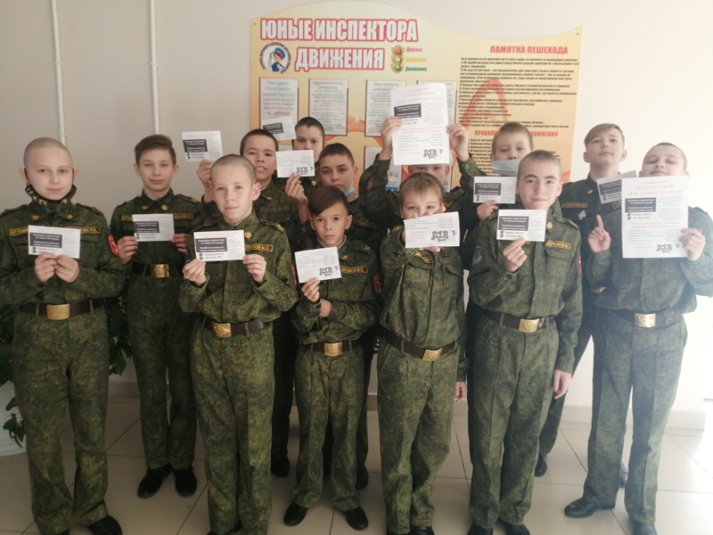
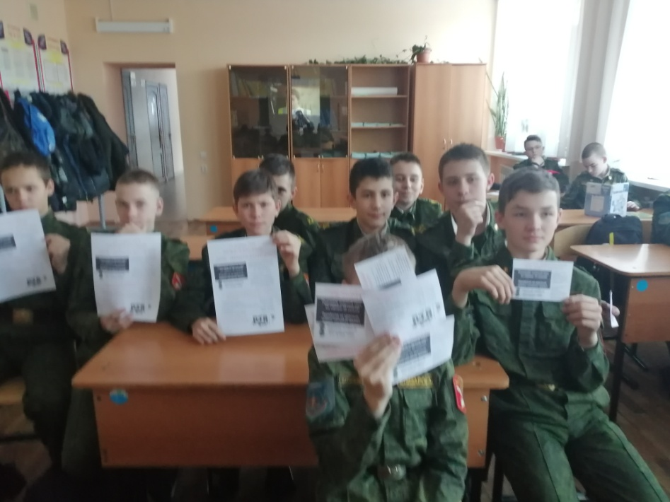
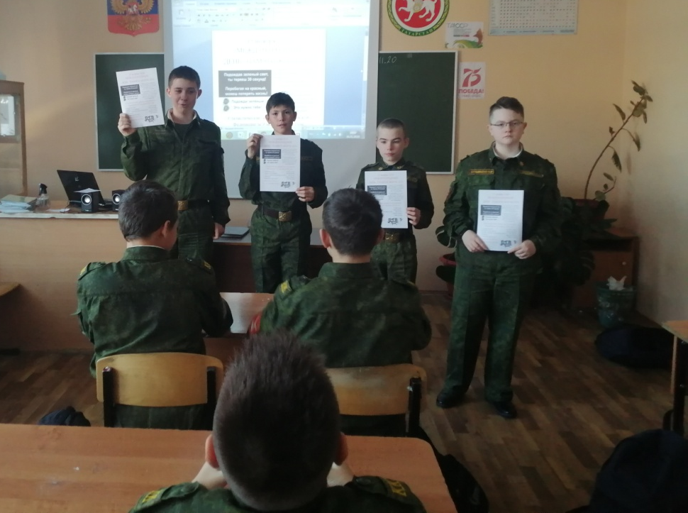
Всемирный день памяти жертв ДТП
В 2020 году проводится 15 ноября. Ежедневно на дорогах погибает около 3 тыс. человек, еще около сотни тысяч получает травмы разной степени тяжести.
ЮИДовцы провели с кадетами занятия про профилактике ДТП и сопроводили его показом видеороликов, раздали в школе флаеры

Slide 2
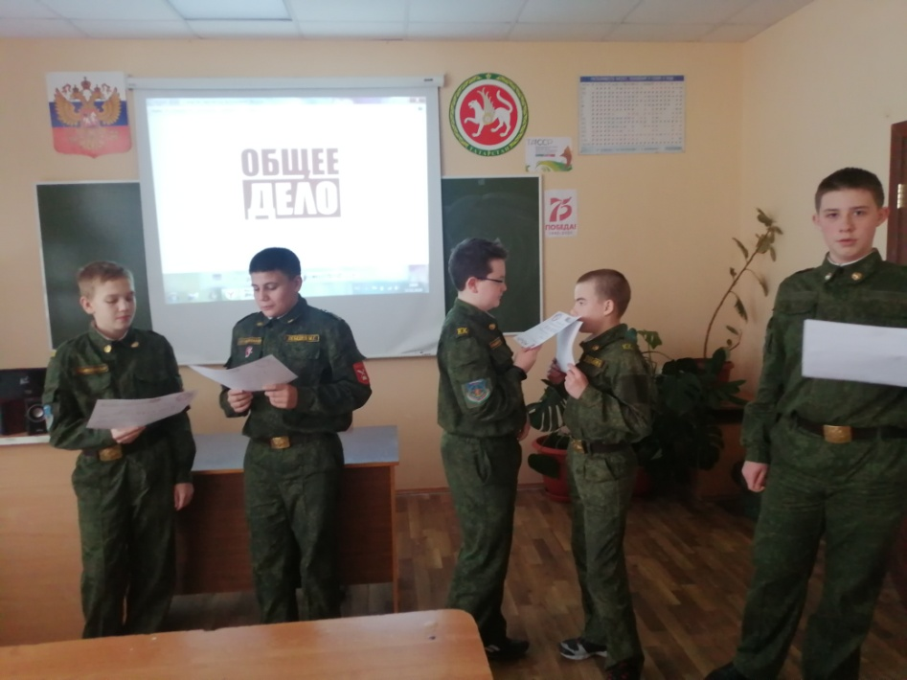
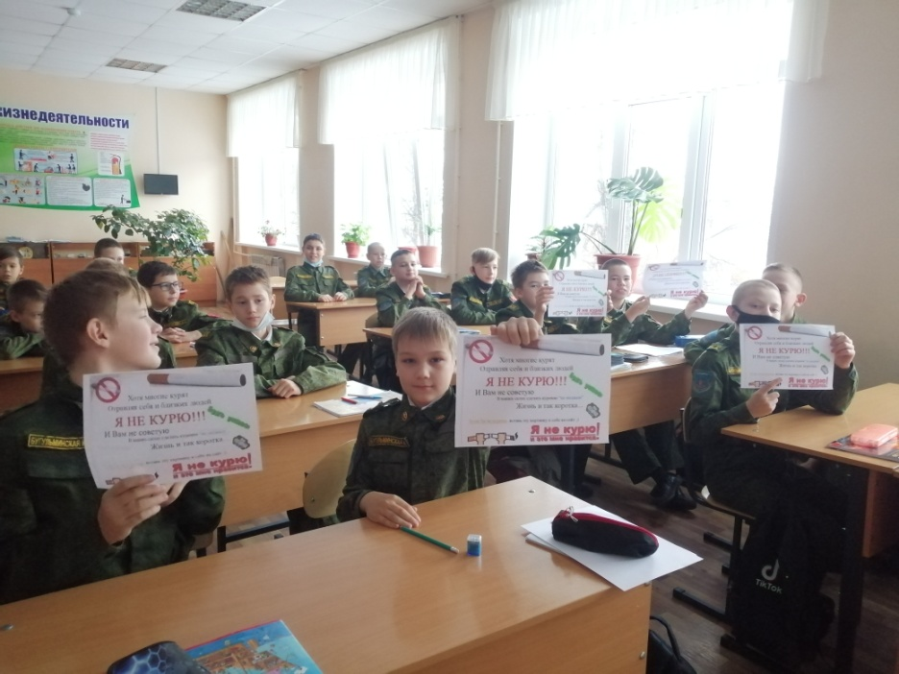
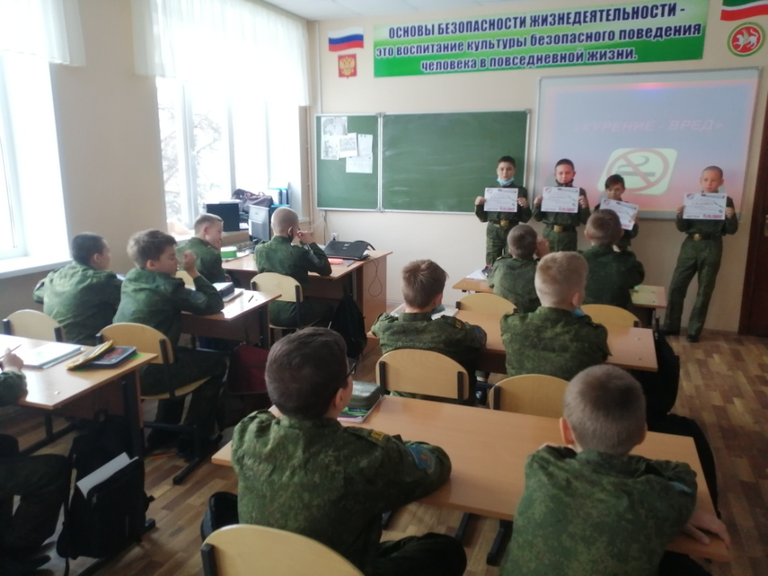
Международный деньотказа от курения
Отмечается каждый третий четверг ноября. В 2020 году он выпадает на 19 ноября. Праздник возник в 1977 году по инициативе Американского онкологического общества.
Активисты школы провели занятия с просмотром видеороликов «Вся правда о табаке», десятиклассники распространили листовки в школе и в микрорайоне.

Slide 3
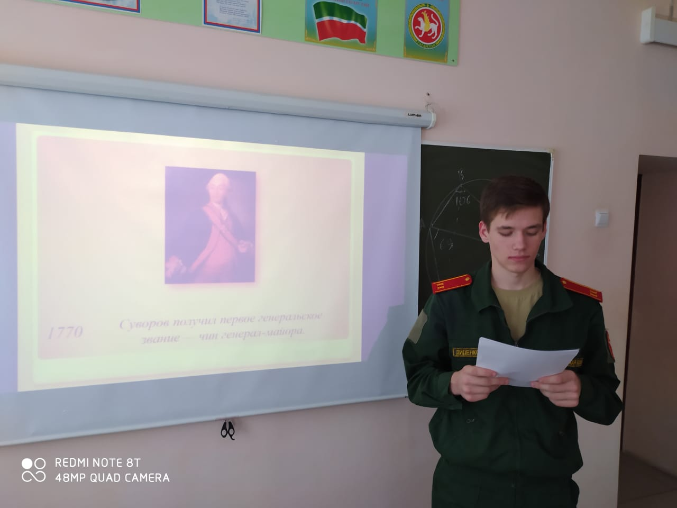
290 лет со дня рождения Александра Суворова
Великий русский полководец оставил огромное военно-теоретическое и практическое наследие. Всю свою жизнь Александр Васильевич отдал служению России. Он говорил: «Горжусь, что я русский!.. Потомство мое прошу брать пример… до издыхания быть верным Отечеству».
В честь этой даты в школе прошли классные часы и просмотр фильма «Суворов. Штурм Измаила».

Slide 4
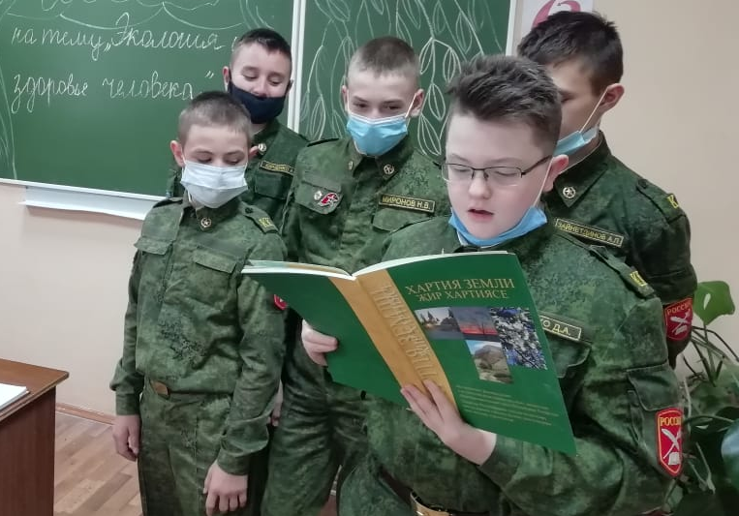
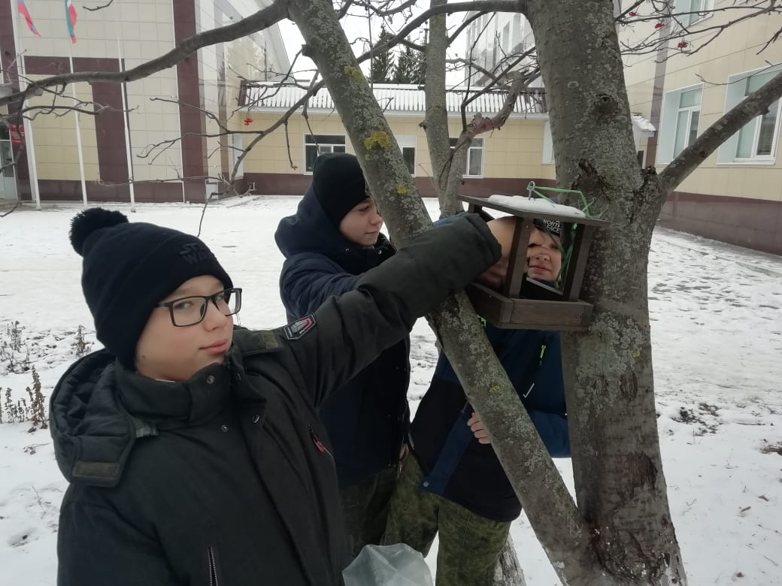
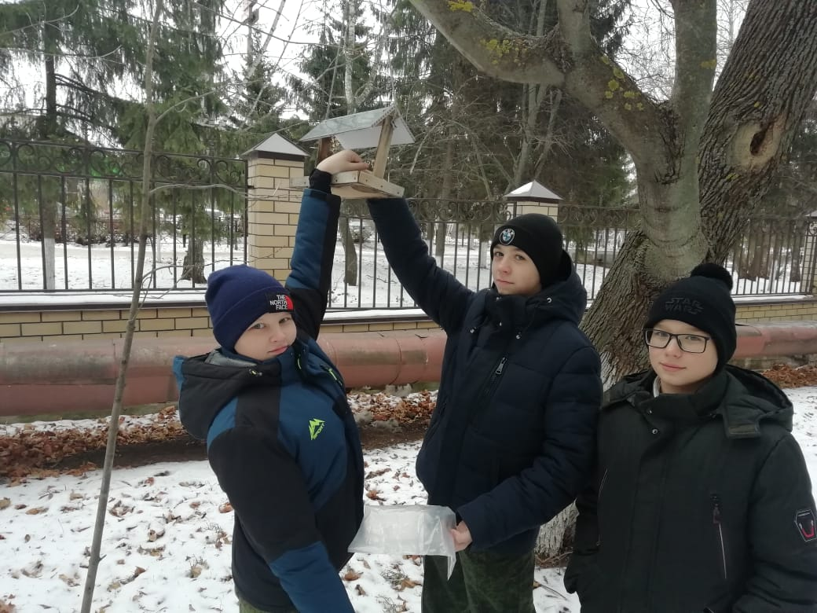
Экологический урок
Ребят, вместе с учителем биологии, обсудили экологические проблемы нашего города и их влияние на человека. Семиклассники изготовили и развесили около школы кормушки для зимующих птиц и всю зиму будут их подкармливать.

Slide 5
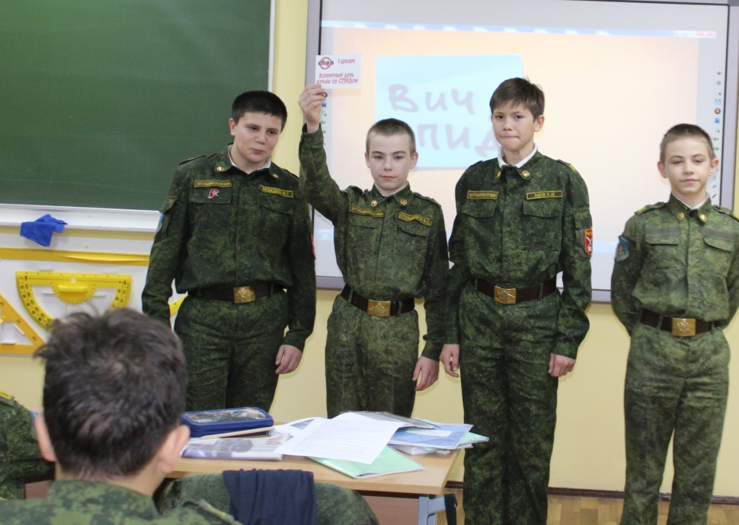
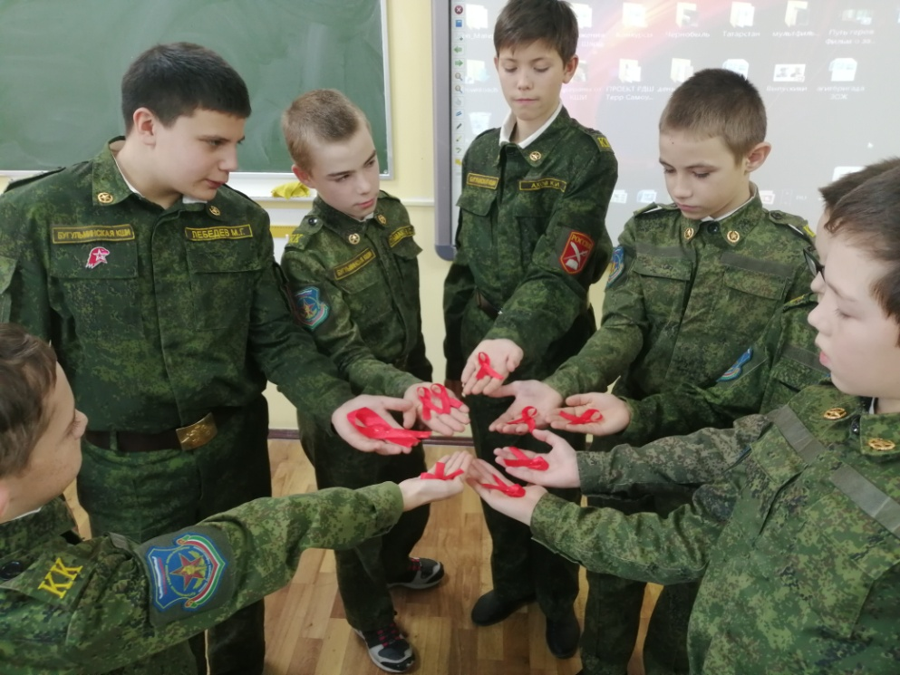
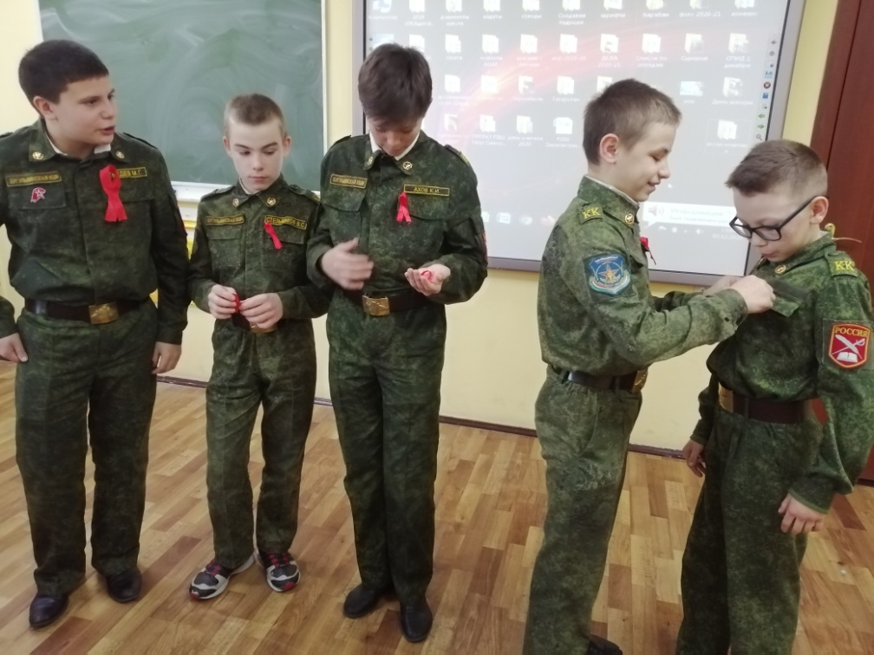
1 декабря—международный день борьбы со СПИД
Активисты отряда «Правильный выбор», вместе с психологом школы, провели агитбригаду и показали в классах видеоролики, посвященные здоровому образу жизни.

Slide 6
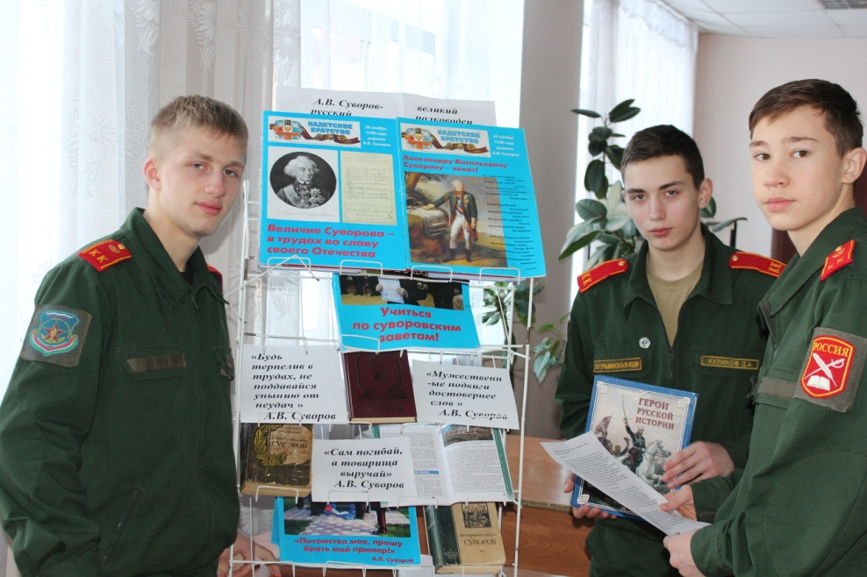
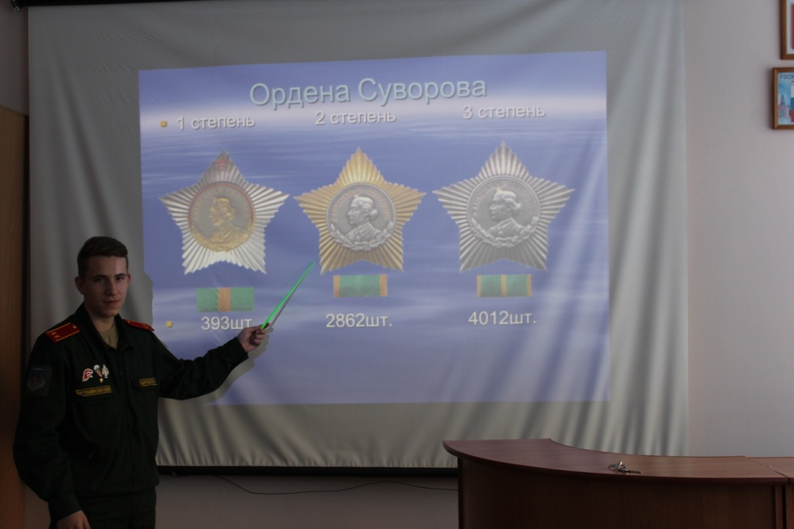
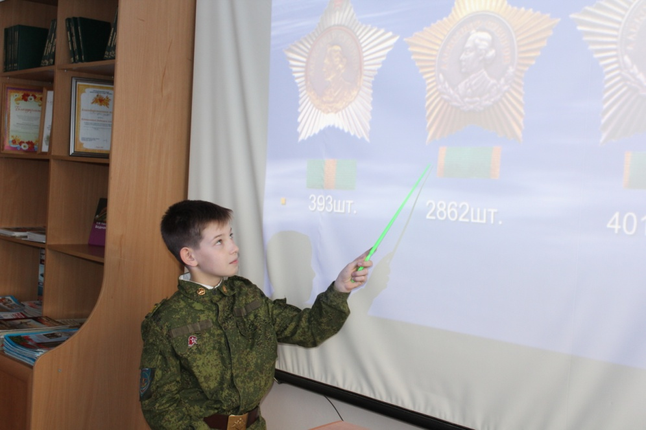
Библиотечные уроки. А.В. Суворов.
В библиотеке школы организована выставка литературы, посвящённая великому полководцу. Также, провелось ряд уроков с мультимедиа-прзентацией о жизни и подвигах А.В. Суворова.

Slide 7
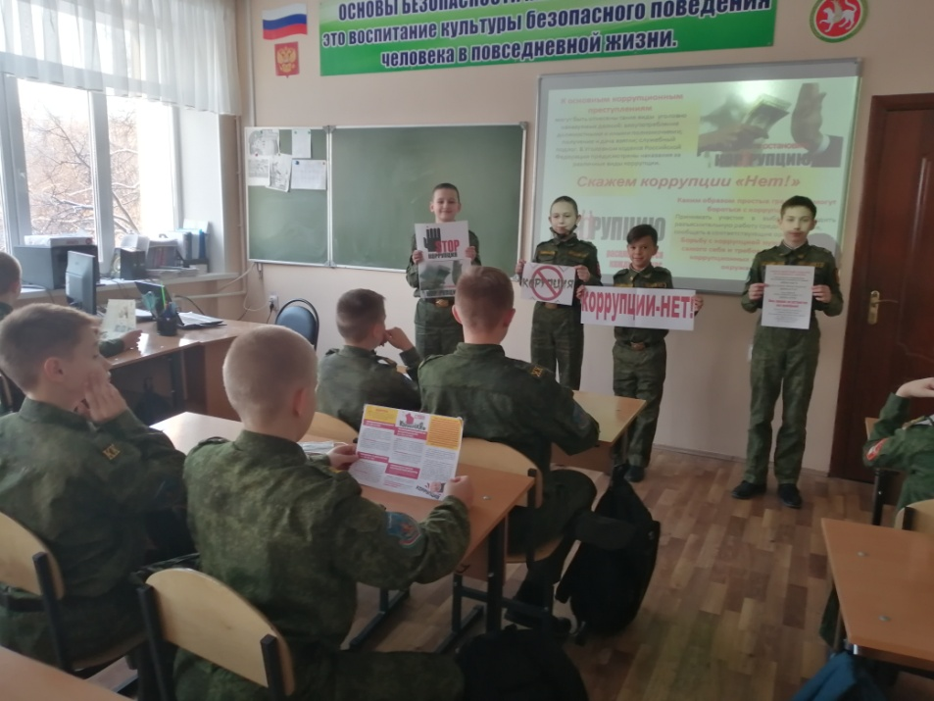
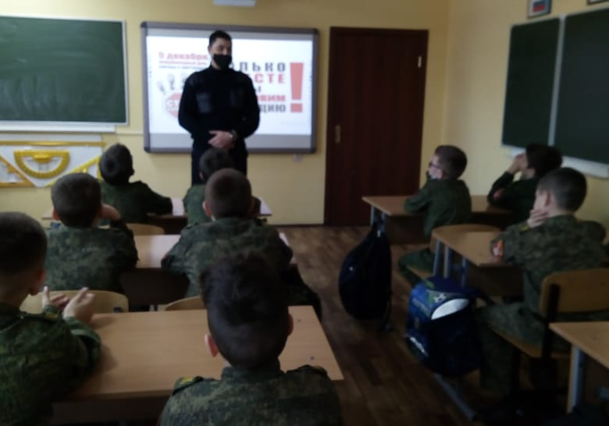
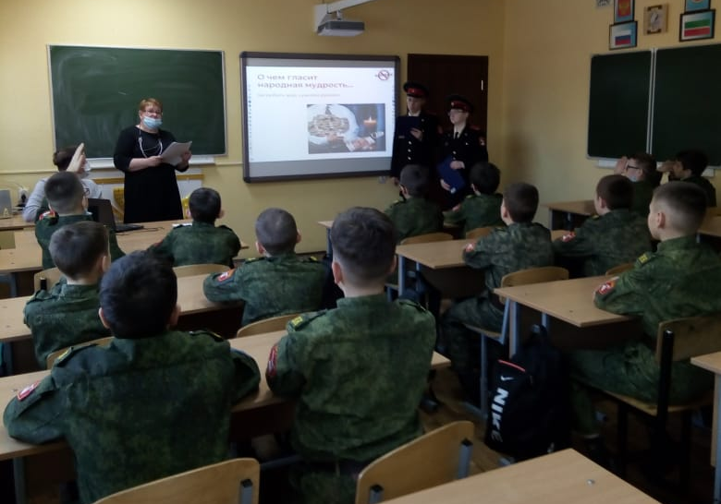
Международный день борьбы с коррупцией
В 5-7-х классах состоялись внеклассные занятия «Из истории коррупции». На уроке в 5 классе присутствовал капитан полиции Степанов И.Н.. Иван Николаевич рассказал кадетам о анти коррупционных мероприятиях в нашем городе и ответил на интересующие ребят вопросы.
Также состоялся конкурс анти коррупционных постеров.

Slide 8
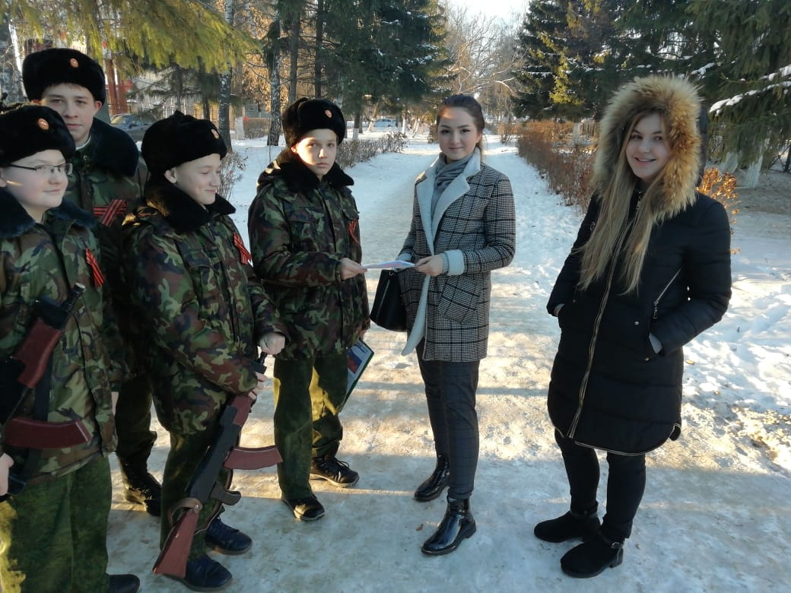
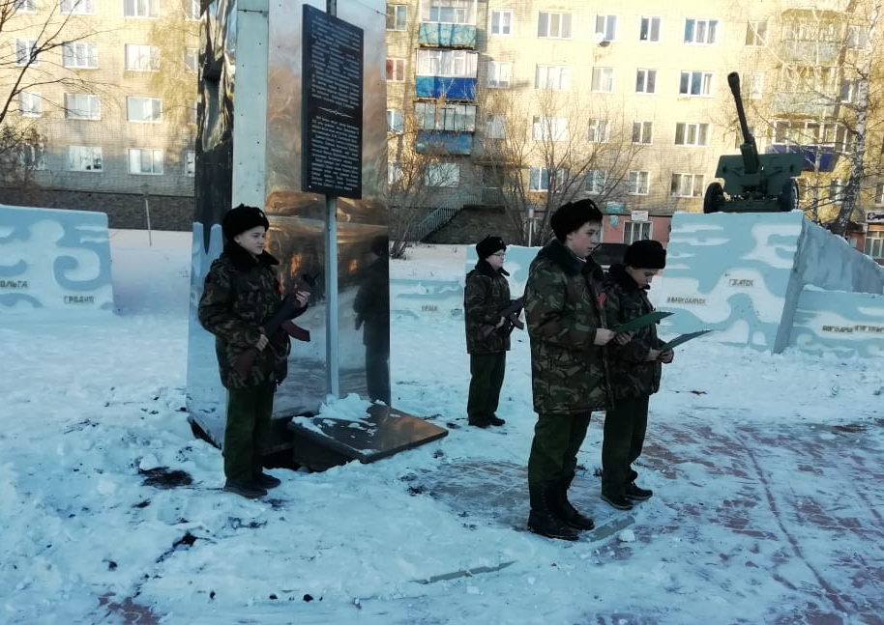
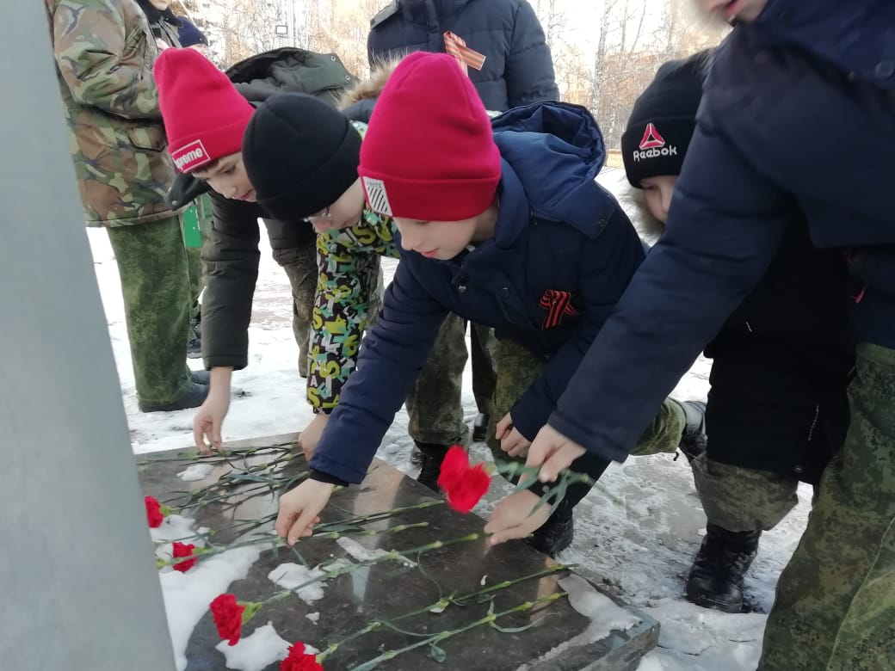
День героев отечества
В школе прошли классные часы, посвящённые Дню героев Отечества.
Юнармейцы несли Вахту памяти и участвовали в городском митинге около мемориала «Вечная слава»
Активисты 7 класса, в рамках проекта «Чтобы помнили», расчистили от снега памятник 352-й стрелковой дивизии, провели для пятиклассников экскурсию, а жителям микрорайона раздали листовки с информацией о Дне героев Отечества.

Slide 9
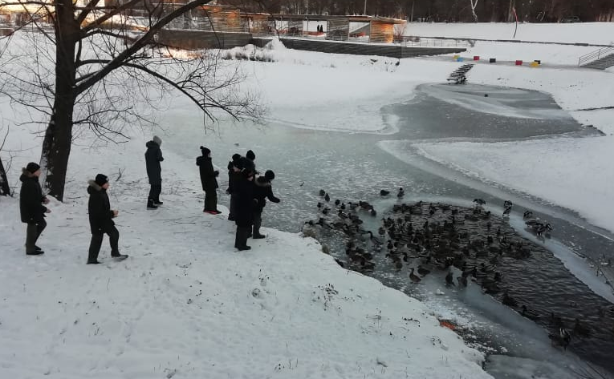
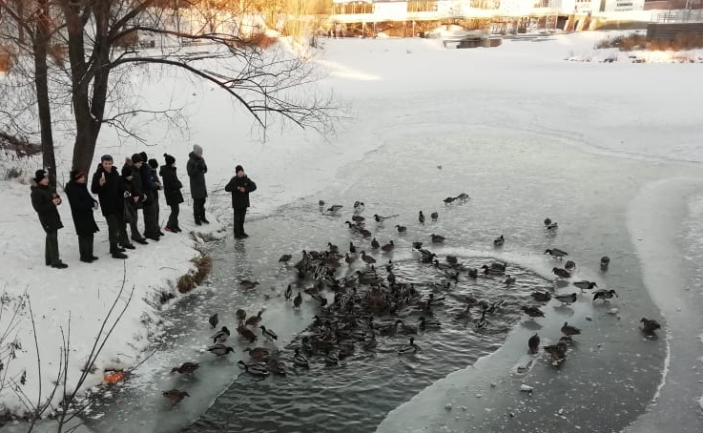
Землянам о Земле
Члены экологического отряда «Землянам о Земле» периодически кормят зимующих уток на городском пруду и засыпают корм в кормушки для птиц, расположенные около школы.

Slide 10
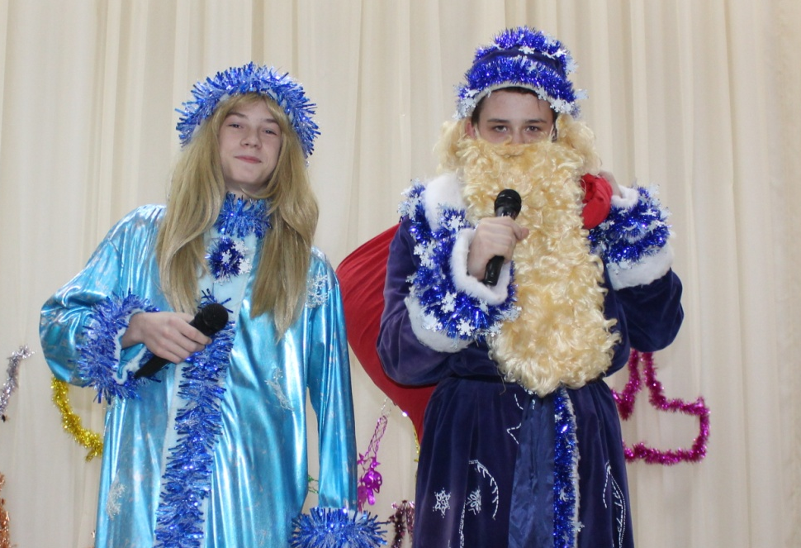
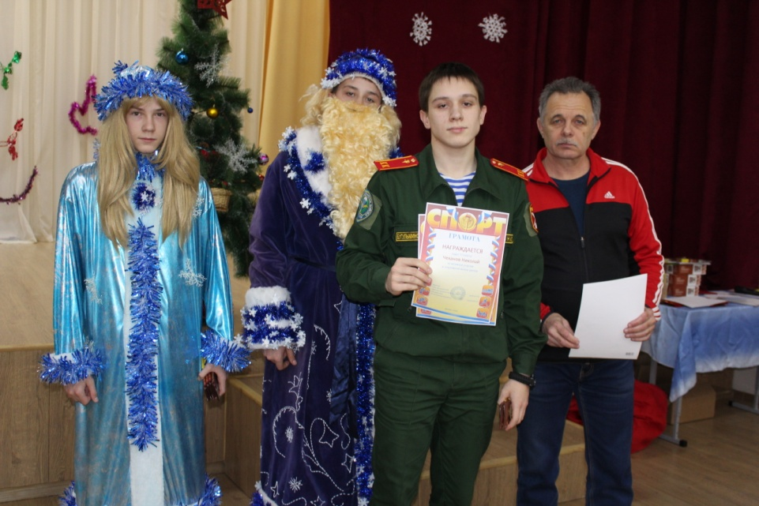
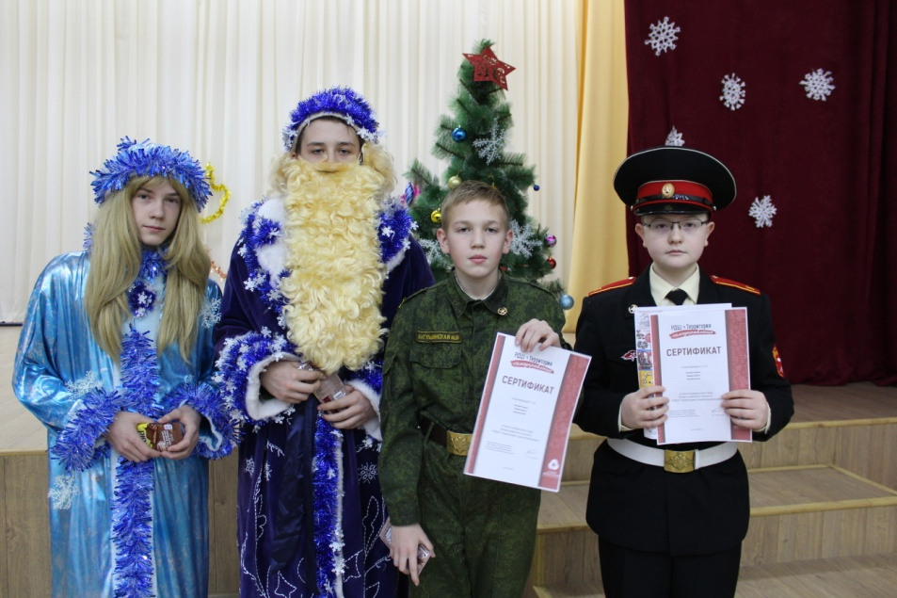
Полуфинал
КАДЕТСКИЙ АВАНГАРД
В течение полугодия кадетские классы соревновались за звание называться «авангардным взводом». Победителями стали 7,8 и 10 классы. Дед Мороз и Снегурочка, вместе с администрацией школы, вручили победителям конкурсов и соревнований сладкие призы.

